Slide 1
Τελευταίες εξελίξεις για θέματα Ενέργειας & Περιβάλλοντος
Υπηρεσία Ενέργειας & Περιβάλλοντος
Ομοσπονδία Εργοδοτών & Βιομηχάνων
Γενική Συνέλευση ΟΕΒ, 07 Μαΐου 2018
Μέλος:

Slide 2
Κυριότερα θέματα για την Ενέργεια & το Περιβάλλον της περιόδου 2017-2018
Μεταβατική Ρύθμιση της αγοράς ηλεκτρισμού μέχρι την πλήρη φιλελευθεροποίηση της
Νέες διατιμήσεις ηλεκτρικής ενέργειας
Αδειοδοτήσεις Υδρογονανθράκων
EuroAsia Interconnector
Μείωση της πλαστικής σακούλας μεταφοράς
Ανακύκλωση χαρτιού μη συσκευασίας
Νέοι στόχοι για την κυκλική οικονομία
Σχέδιο Εξοικονομώ-Αναβαθμίζω για κατοικίες
Σχέδιο προώθησης ηλεκτροπαραγωγής από ΑΠΕ
Αναμενόμενα Σχέδια για net metering και net billing
Άλλα Σχέδια Χορηγιών για ΑΠΕ και ΕΞΕ

Slide 3
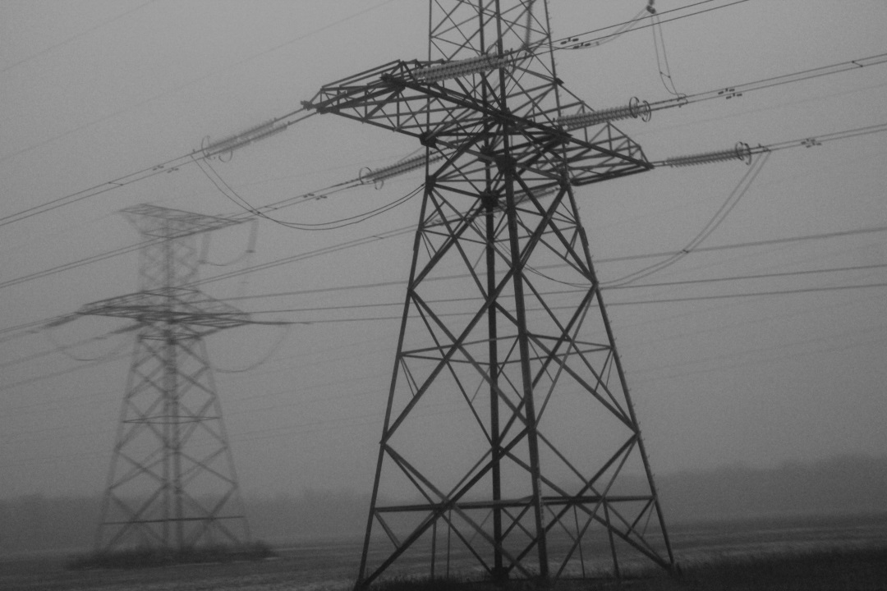
Μεταβατική ρύθμιση της αγοράς ηλεκτρισμού
Τέθηκε σε εφαρμογή από 1/9/2017 και λήγει την 1/7/2019.
Αρμόδιος είναι ο Λειτουργός Αγοράς του ΔΣΜΚ.
Αφορά την αγορά διμερών συμβολαίων ηλεκτρικής ενέργειας μεταξύ Παραγωγών, Παραγωγών ΑΠΕ και Προμηθευτών .
Τα Διμερή Συμβόλαια υποβάλλονται 2 εργάσιμες ημέρες πριν την έναρξη του μήνα τον οποίο αφορούν.
Μηνιαία Περίοδος Εκκαθάρισης με προκαθορισμένες τιμές αποκλίσεων (έλλειμα χρεώνεται στη Δ-Χ, πλεόνασμα πιστώνεται στο κόστος αποφυγής).
Κατώφλια συμμετοχής: 4,5 MW για μονάδες παραγωγής και μονάδες ΑΠΕ, 10 MW (10 ΜVA) για προμηθευτές.
Η ΑΗΚ δεν συμμετέχει. Απορροφά όμως το συνολικό ανισοζύγιο της παραγωγής και κατανάλωσης και εκκαθαρίζεται.
Οι προμηθευτές πληρώνουν τέλη (χρήση δικτύου, κλπ.) ανάλογα με την καταμετρηθείσα ενέργεια.
Πρόστιμα για σημαντικές μηνιαίες αποκλίσεις.
Εγγυήσεις.
Notes:
Για την κάλυψη του χρονικού διαστήματος μέχρι την πλήρη εμπορική λειτουργία του νέου μοντέλου αγοράς ηλεκτρισμού, δηλαδή μέχρι την 1η Ιουλίου 2019, Η ΡΑΕΚ εξέδωσε τη Ρυθμιστική Απόφαση 04/2017 με την οποία η μεταβατική ρύθμιση τίθεται σε ισχύ από την 1η Σεπτεμβρίου 2017. Εξέδωσε επίσης Κανονισμούς Μεταβατικής Ρύθμισης της Αγοράς Ηλεκτρισμού και μια σειρά από άλλες σχετικές αποφάσεις. Η λειτουργία αυτών των Κανονισμών είναι αποκλειστική ευθύνη του Διαχειριστή Συστήματος Μεταφοράς
Επιγραμματικά η μεταβατική ρύθμιση στην αγορά ηλεκτρισμού αφορά «Διμερή Συμβόλαια μεταξύ Παραγωγών και Προμηθευτών» συμπεριλαμβανομένων και Παραγωγών ΑΠΕ. Τέτοια ρύθμιση σχετίζεται μόνο με την αγορά ηλεκτρικής ενέργειας σε περίοδο εκκαθάρισης ενός ημερολογιακού μήνα, δεν απαιτεί περίπλοκα πληροφοριακά συστήματα για να υποστηριχθεί, δεν αφορά οργάνωση διαδικασιών από την πλευρά του Διαχειριστή Συστήματος Μεταφοράς για την εξυπηρέτηση των διμερών συναλλαγών ούτε διαδικασία εκκαθάρισης των ανισοζυγίων σε ημίωρη βάση.
Σε αυτό το σημείο θα ήθελα να τονίσω ότι η μεταβατική ρύθμιση δεν είναι αγορά ηλεκτρισμού αφού δεν καλύπτει βασικές διαδικασίες των αγορών ηλεκτρισμού.
Η μεταβατική ρύθμιση, όμως, ήδη έχει δώσει την αναγκαία ώθηση έτσι ώστε να αρχίσει η αδειοδότηση εναλλακτικών προμηθευτών και έχει δημιουργήσει το κατάλληλο πλαίσιο για να μπορέσουν οι ήδη αδειοδοτημένοι εναλλακτικοί παραγωγοί να δραστηριοποιηθούν στον τομέα του ηλεκτρισμού.

Slide 4
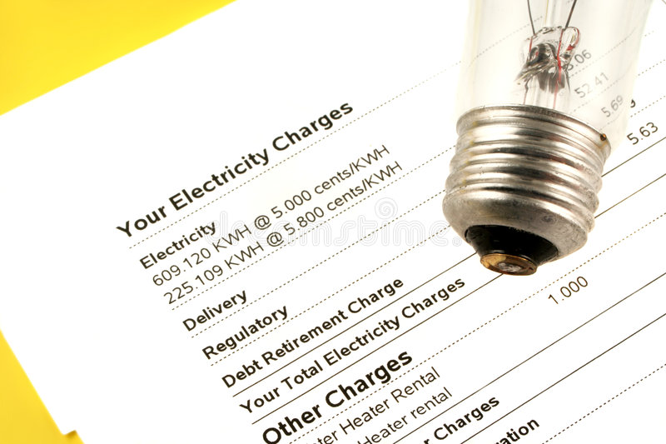
Νέες διατιμήσεις ηλεκτρικής ενέργειας
Ο καθορισμός των διατιμήσεων γίνεται σε δύο επίπεδα
Καθορισμός των επιτρεπόμενων εσόδων της κάθε δραστηριότητας.
Καθορισμός της δομής
Εποχιακές περίοδοι – seasonal (καλοκαίρι - χειμώνας)
Ωριαίες περίοδοι – Time of Day ( αιχμής, ενδιάμεση, εκτός αιχμής).
Μετά τον καθορισμό του 1 & 2 καθορίζεται το ύψος της κάθε διατίμησης με τρόπο που τα έσοδα από όλες τις διατιμήσεις να αποδίδουν τα επιτρεπόμενα έσοδα της κάθε δραστηριότητας. Οι διατιμήσεις υποβάλλονται από την ΑΗΚ για έγκριση από την ΡΑΕΚ.
Οι νέες διατιμήσεις τέθηκαν σε ισχύ από την 1/7/2017.
Notes:
Από την 1η Σεπτεμβρίου 2017 μπήκαν σε εφαρμογή οι νέες διατιμήσεις της ΑΗΚ οι οποίες είναι εγκριμένες από την ΡΑΕΚ.
Ο αριθμός των νέων διατιμήσεων μειώθηκε από 30 σε 11 και αυτό τις καθιστά πιο κατανοητές. Με την εφαρμογή των νέων διατιμήσεων καταργείται η χρέωση της μέγιστης ζήτησης στους μεγάλους και πολύ μεγάλους εμπορικούς και βιομηχανικούς πελάτες. Για τις κατηγορίες αυτές η χρέωση μεταβάλλεται κατά τη διάρκεια της ημέρας και της εποχής.
Οι νέες διατιμήσεις καθορίστηκαν με βάση την κοστοστρέφεια, δηλαδή ο κάθε καταναλωτής χρεώνεται με το πραγματικό κόστος ηλεκτρικής ενέργειας τη στιγμή που την καταναλώνει. Αυτό έχει σαν αποτέλεσμα τη δικαιότερη κατανομή του κόστους της ηλεκτρικής ενέργειας ανάμεσα στο σύνολο των καταναλωτών.
Με βάση τη μεθοδολογία των νέων διατιμήσεων οι περισσότερες κατηγορίες των καταναλωτών θα επωφεληθούν μείωση πέρα της τάξης του 6% περίπου. Υπάρχουν όμως κατηγορίες όπως των θερμοσυσσωρευτών, της άντλησης νερού, του οδικού φωτισμού και των μεγάλων βιομηχανικών πελατών, για τις οποίες η εφαρμογή της νέας μεθοδολογίας (κοστοστρέφεια) θα οδηγούσε σε αυξήσεις.

Slide 5
Νέες διατιμήσεις ηλεκτρικής ενέργειας
Περιγραφή | Υφιστάμενος κώδικας | Νέος Κώδικας | Είδος | Αριθμός πελατών
Οικιακοί Χ.Τ. | 05 | 01 | Απλή ανά kWh | 420.398
 | 06 | 02 | Απλή ανά kWh | 1.167
 | 07 | - | - | 1.448
 | 08 | 03 | Απλή ανά kWh | 20.253
 | Future | 04 | STOD | -
Μικροί Εμπορ. Χ.Τ. | 15+16+17 | 10 | Απλή ανά kWh | 88.371
(<= 70 kVA)
Μικροί Βιομηχανικοί X.T. | 25+26+27 | 20 | Απλή ανά kWh | 18.331
(<= 70 kVA)
Εμπορικοί/Βιομηχ. Χ.Τ. | 60+61+62+70+71+72+28 | 30 | STOD | 2.899
(> 70 kVA)
Εμπορικοί/Βιομηχ. Μ.Τ. | 63+64+66+73+74+75+76+78 | 40 | STOD | 632
Πολύ μεγάλοι Βιομηχανικοί ΨΤ | 83+84 | 50 | STOD | 4
Οδικός Φωτισμός | 35 | 36 | Απλή ανά kWh | 9.060
Άντληση νερού | 41 | 46 | Απλή ανά kWh | 4.254
Θερμοσυσσωρευτές | 55 | 56 | Απλή ανά kWh | 20.920
Σύνολο |  |  |  | 566.820

Slide 6
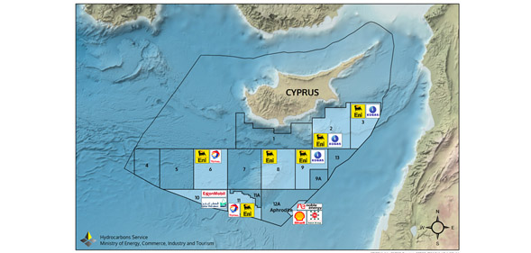
Αδειοδοτήσεις ερευνών υδρογονανθράκων στην Κυπριακή ΑΟΖ
Ολοκληρώθηκαν οι διαπραγματεύσεις για τη νέα αδειοδότηση στα τεμάχια 6, 8 και 10 της κυπριακής ΑΟΖ και στις 17 Μαρτίου 2018 επικυρώθηκαν από το Υπουργικό Συμβούλιο.
Οι επιλεγέντες προσφοροδότες είναι: Για το τεμάχιο 6 η κοινοπραξία ΕΝΙ-ΤΟΤΑL, για το 8 η ΕΝΙ και για το 10 η Εxxon Mobil - Qatar Petroleum.
Το Τμήμα Περιβάλλοντος προχώρησε στην ετοιμασία Προσχεδίου Κανονισμών για αδειοδότηση, έλεγχο και παρακολούθηση υπεράκτιων δραστηριοτήτων υδρογονανθράκων (off shore protocol) και στις 30 Μαρτίου 2018, διενέργησε διαβούλευση με τα ενδιαφερόμενα μέρη, στην οποία συμμετείχε και η ΟΕΒ.
Ο Κυπριακός Οργανισμός Τυποποίησης (CYS) προχώρησε στη δημιουργία Τεχνικής Επιτροπής για τους Υδρογονάνθρακες, στην οποία συμμετέχει και η ΟΕΒ.
Notes:
Όσο αφορά τις αδειοδοτήσεις ερευνών υδρογονανθράκων στην Κυπριακή ΑΟΖ,
Στις 17 Μαρτίου 2018 επικυρώθηκαν από το Υπουργικό Συμβούλιο οι αδειοδοτήσεις στα τεμάχια 6, 8 και 10 της κυπριακής ΑΟΖ.
Οι επιλεγέντες προσφοροδότες είναι: Για το τεμάχιο 6 η κοινοπραξία ΕΝΙ-ΤΟΤΑL, για το 8 η ΕΝΙ και για το 10 η Εxxon Mobil - Qatar Petroleum.
Το Τμήμα Περιβάλλοντος προχώρησε στην ετοιμασία Προσχεδίου Κανονισμών για αδειοδότηση, έλεγχο και παρακολούθηση υπεράκτιων δραστηριοτήτων υδρογονανθράκων όπου στις 30 Μαρτίου 2018, διενέργησε διαβούλευση με τα ενδιαφερόμενα μέρη, στην οποία συμμετείχε και η ΟΕΒ.
Να αναφέρω επίσης ότι η ΟΕΒ συμμετέχει στην Τεχνική Επιτροπή για τους Υδρογονάνθρακες η οποία δημιουργήθηκε από τον κυπριακό οργανισμό τυποποίησης

Slide 7
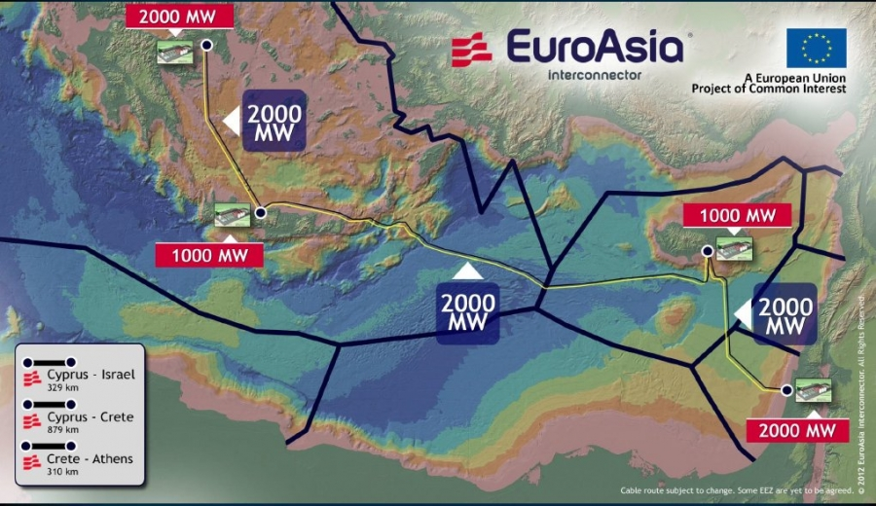
EuroAsia Interconnector
Η διασύνδεση EuroAsia είναι ένα κορυφαίο ευρωπαϊκό έργο κοινού ενδιαφέροντος που θα συνδέσει τα ηλεκτρικά δίκτυα Ισραήλ, Κύπρου και Ελλάδας (Κρήτη-Αττική) μέσω υποθαλάσσιων καλωδίων συνολικής ισχύος 2.000 MW, με σταθμούς μετατροπής σε κάθε σημείο διασύνδεσης. Το κόστος της πρώτης φάσης του έργου, η διασύνδεση των πρώτων 1.000 MW, ανέρχεται συνολικά σε 3,5 δισ. Ευρώ.
Διενεργήθηκε Ημερίδα διαλόγου στις 3 Απριλίου 2018,όπου παρουσιάσθηκαν οι κύριες πτυχές του έργου, καθώς και η αξιολόγηση των Περιβαλλοντικών Επιπτώσεων του Έργου.
Οι ημερομηνίες υλοποίησης που υποβλήθηκαν στην Ευρωπαϊκή Επιτροπή για την έναρξη της πρώτης φάσης της διασύνδεσης ηλεκτρικής ενέργειας μεταξύ Ισραήλ, Κύπρου, Κρήτης και Αττικής με συνολική δυναμικότητα μεταφοράς 1.000 MW είναι:
Κρήτη – Αττική το 2020
Κύπρος –Ισραήλ το 2021
Κύπρος – Κρήτη το 2021
Notes:
Η διασύνδεση EuroAsia είναι ένα κορυφαίο ευρωπαϊκό έργο που στόχο έχει να συνδέσει τα ηλεκτρικά δίκτυα Ισραήλ, Κύπρου και Ελλάδας μέσω υποθαλάσσιων καλωδίων συνολικής ισχύος 2.000 MW. Το έργο θα ραγματοποιηθεί σε 2 φάσης όπου το κόστος της πρώτης φάσης του έργου, δηλαδή η διασύνδεση των πρώτων 1.000 MW ανέρχεται συνολικά σε 3,5 δισ. Ευρώ.
Η πρώτη φάση αναμένεται να ολοκληρωθεί το 2022
Η διασύνδεση αυτή θα επιφέρει σημαντικά οφέλει όπως:
άρση της ενεργειακής απομόνωσης της Κύπρου, του τελευταίου απομονωμένου συστήματος της ΕΕ,
δημιουργία ηλεκτρικού διαδρόμου με την οποία επιτυγχάνεται η ηλεκτρική διασύνδεση της Ευρώπης με την Ασία παρέχοντας σημαντικές ευκαιρίες ανάπτυξης του ενεργειακού τομέα.
Συνεισφέρει στην ασφάλεια του ενεργειακού εφοδιασμού των τριών χωρών και του συστήματος της ΕΕ συνολικά
Υποβοηθά σημαντικά στην ανάπτυξη Εναλλακτικών Πηγών Ενέργειας και στην μείωση των εκπομπών ρύπων διοξειδίου του άνθρακα

Slide 8
Μείωση της κατανάλωσης πλαστικής σακούλας μεταφοράς
Από την 1^{η} Ιουλίου 2018, σύμφωνα με τους περί Συσκευασιών και Αποβλήτων Συσκευασιών (Μείωση της Κατανάλωσης Λεπτής Πλαστικής Σακούλας Μεταφοράς) Κανονισμούς του 2017, απαγορεύεται η δωρεάν διάθεση λεπτής πλαστικής σακούλας μεταφοράς από πωλητές προϊόντων που διαθέτουν τέτοιες σακούλες στα σημεία πώλησης.
Επιπρόσθετα, από την 1^{η} Ιουλίου 2018 όλοι οι πωλητές προϊόντων που διαθέτουν λεπτές πλαστικές σακούλες μεταφοράς στα σημεία πώλησης των προϊόντων τους, χρεώνουν, κατ’ ελάχιστον πέντε σεντ (€ 0,05) συν ΦΠΑ για κάθε λεπτή πλαστική σακούλα μεταφοράς. H χρέωση που προνοείται πρέπει να είναι διακριτή στα δελτία αποδείξεων που δίνονται στους αγοραστές, καθώς και σε αυτά που φυλάγονται από τον πωλητή προϊόντων.
Οι παραγωγοί λεπτής πλαστικής σακούλας μεταφοράς οφείλουν να σημαίνουν τις βιοαποικοδομήσιμες και λιπασματοποιήσιμες πλαστικές σακούλες μεταφοράς.
Η νομοθεσία εφαρμόζεται στις λεπτές πλαστικές σακούλες μεταφοράς, με πάχος τοιχώματος μικρότερο από 50 μικρά (μm). Η νομοθεσία δεν εφαρμόζεται στις λεπτές πλαστικές σακούλες μεταφοράς, οι οποίες απαιτούνται για λόγους υγιεινής ή παρέχονται ως πρωτογενής συσκευασία χύδην τροφίμων ή όταν η χρήση τους συμβάλλει στην αποφυγή σπατάλης τροφίμων.
Περισσότερα: http://www.oeb.org.cy/telos-sti-dorean-diathesi-tis-plastikis-sakoulas/
Notes:
Από την 1η Ιουλίου 2018, τέθηκε σε εφαρμογή ο Κανονισμός περί Συσκευασιών και Αποβλήτων Συσκευασιών (Μείωση της Κατανάλωσης Λεπτής Πλαστικής Σακούλας Μεταφοράς), με τον οποίο απαγορεύεται η δωρεάν διάθεση λεπτής πλαστικής σακούλας μεταφοράς από πωλητές προϊόντων που διαθέτουν τέτοιες σακούλες στα σημεία πώλησης. Η τιμή χρέωσης για κάθε λεπτή πλαστική σακούλα μεταφοράς είναι πέντε σεντ (€ 0,05) συν ΦΠΑ.
Οι παραγωγοί λεπτής πλαστικής σακούλας μεταφοράς οφείλουν να σημαίνουν τις βιοαποικοδομήσιμες και λιπασματοποιήσιμες πλαστικές σακούλες μεταφοράς.
Θα ήθελα να τονίσω ότι η νομοθεσία δεν εφαρμόζεται στις λεπτές πλαστικές σακούλες μεταφοράς, οι οποίες απαιτούνται για λόγους υγιεινής ή παρέχονται ως πρωτογενής συσκευασία χύδην τροφίμων ή όταν η χρήση τους συμβάλλει στην αποφυγή σπατάλης τροφίμων.

Slide 9
Ανακύκλωση χαρτιού μη συσκευασίας
Σύμφωνα με τους περί Αποβλήτων (Διαχείριση Αποβλήτων Χαρτιού μη συσκευασίας) Κανονισμούς του 2017 (ΚΔΠ 430/2017), όσοι εισάγουν χαρτί μη συσκευασίας ή προϊόντα χαρτιού μη συσκευασίας στην αγορά (παραγωγοί), θα πρέπει είτε συλλογικά είτε ατομικά να χρηματοδοτήσουν και λειτουργήσουν συστήματα και κατάλληλες υποδομές που να επιτρέπουν στο χρήστη προϊόντων χαρτιού μη συσκευασίας τη χωριστή διαλογή στην πηγή, όταν αυτά καταστούν απόβλητα.
Τα συστήματα αυτά πρέπει να δημιουργηθούν μέχρι τον Σεπτέμβριο του 2018 και να προβούν σε όλες τις απαραίτητες ενέργειες λειτουργίας τους συμπεριλαμβανομένης και της ενημέρωσης του κοινού.
Σημειώνεται ότι σύμφωνα με τους ορισμούς που προκύπτουν από τους Κανονισμούς, χαρτί μη συσκευασίας, είναι μεταξύ άλλων:
Εφημερίδες, φυλλάδια, διαφημιστικά, έντυπα σε δημοσιογραφικό χαρτί,
Περιοδικά, έντυπα, κατάλογοι, διαφημίσεις σε χαρτί ιλουστρασιόν,
Χαρτί γραφείου, φάκελοι, επιστολές, χαρτί από εκτυπώσεις, ταμειακές αποδείξεις, τηλεφωνικοί κατάλογοι, χαρτόνι, κάρτες, θήκες αρχειοθέτησης και ταξινόμησης εγγράφων, εισιτήρια, χάρτινα καρούλια,
Χαρτί για την παραγωγή έργων τέχνης,
Βιβλία, σχολικά σημειωματάρια και άλλο χαρτί για σχολική χρήση,
Χαρτί που χρησιμοποιείται για την παραγωγή οποιουδήποτε από τα είδη που αναφέρονται πιο πάνω,
αλλά δεν περιλαμβάνει χαρτί υγείας και χαρτοπετσέτες.
Περισσότερα για τις πρόνοιες του κανονισμού μπορείτε να βρείτε στην ιστοσελίδα του Τμήματος Περιβάλλοντος:
http://www.moa.gov.cy/moa/environment/environmentnew.nsf/All/857F069AC7FF5DD6C225802F00332510?OpenDocument
Notes:
Ακόμη ένας σημαντικός Κανονισμός ο οποίος τέθηκε σε ισχύ τον Δεκέμβριο του 2017 αφορά τη διαχείριση Αποβλήτων Χαρτιού μη συσκευασίας.
Συγκεκριμένα ο Κανονισμός υποχρεώνει όσους εισάγουν χαρτί μη συσκευασίας ή προϊόντα χαρτιού μη συσκευασίας στην αγορά (παραγωγοί), θα πρέπει είτε συλλογικά είτε ατομικά να χρηματοδοτήσουν και λειτουργήσουν συστήματα και κατάλληλες υποδομές που να επιτρέπουν στο χρήστη προϊόντων χαρτιού μη συσκευασίας την ανακύκλωση τους, όταν αυτά καταστούν απόβλητα.
Τα συστήματα αυτά πρέπει να δημιουργηθούν μέχρι τον Σεπτέμβριο του 2018.
Σημειώνεται ότι χαρτί μη συσκευασίας ορίζεται ώς:
Εφημερίδες, φυλλάδια, διαφημιστικά, έντυπα σε δημοσιογραφικό χαρτί,
Περιοδικά, έντυπα, καταλόγους, διαφημίσεις σε χαρτί ιλουστρασιόν,
Χαρτί γραφείου, φακέλους, επιστολές, χαρτί από εκτυπώσεις, ταμειακές αποδείξεις, τηλεφωνικούς καταλόγους, χαρτόνι, κάρτες, θήκες αρχειοθέτησης και ταξινόμησης εγγράφων, εισιτήρια, χάρτινα καρούλια,
Χαρτί για την παραγωγή έργων τέχνης,
Βιβλία, σχολικά σημειωματάρια και άλλο χαρτί για σχολική χρήση,
Χαρτί που χρησιμοποιείται για την παραγωγή οποιουδήποτε από τα είδη που αναφέρονται πιο πάνω,
αλλά δεν περιλαμβάνει χαρτί υγείας και χαρτοπετσέτες.

Slide 10
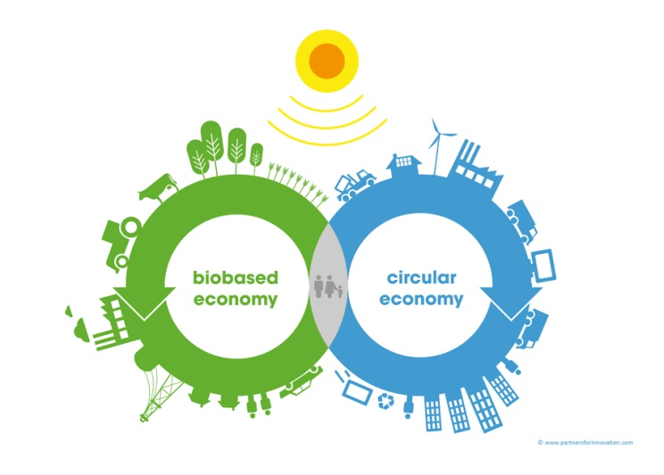
«Κυκλική οικονομία»: το ευρωπαϊκό σχέδιο ανακύκλωσης αποβλήτων
Η αναθεωρημένη νομοθετική πρόταση της Ευρωπαϊκής Επιτροπής σχετικά με τα απόβλητα θέτει σαφείς στόχους για τη μείωση των αποβλήτων και την ανακύκλωση. Τα βασικά στοιχεία είναι τα εξής:
Κοινός στόχος για όλη την ΕΕ για την ανακύκλωση του 65% των αστικών αποβλήτων ως το 2030.
Κοινός στόχος για όλη την ΕΕ για την ανακύκλωση του 75% των απορριμμάτων συσκευασίας ως το 2030.
Δεσμευτικός στόχος σχετικά με την υγειονομική ταφή για τη μείωση της υγειονομικής ταφής απορριμμάτων στο 10% κατά το μέγιστο όλων των αποβλήτων ως το 2030.
Απαγόρευση της υγειονομικής ταφής των χωριστά συλλεγόμενων αποβλήτων.
Προώθηση οικονομικών μέσων για την αποθάρρυνση της υγειονομικής ταφής.
Συγκεκριμένα μέτρα για την ενίσχυση της βιομηχανικής «συμβίωσης» (industrial symbiosis), δηλαδή τη μετατροπή ενός υποπροϊόντος μιας βιομηχανίας σε πρώτη ύλη μιας άλλης βιομηχανίας.
Πηγή: COM(2015) 614 final
Notes:
Η Ευρωπαϊκή Επιτροπή ενέκρινε μια φιλόδοξη δέσμη μέτρων για την κυκλική οικονομία, για να βοηθήσει τις ευρωπαϊκές επιχειρήσεις και τους καταναλωτές να κάνουν τη μετάβαση σε μια ισχυρότερη και πιο κυκλική οικονομία, όπου οι πόροι να χρησιμοποιούνται με πιο βιώσιμο τρόπο. Στόχος είναι η ευρωπαϊκή οικονομία να καταστεί καθαρότερη και πιο ανταγωνιστική και να υιοθετηθούν άμεσα δράσεις και μέτρα για τη μείωση της χρήσης των πόρων, τη μείωση των αποβλήτων και την ενίσχυση της βιώσιμης παραγωγής και κατανάλωσης.
Κοινός στόχος για όλη την ΕΕ για την ανακύκλωση του 65% των αστικών αποβλήτων ως το 2030.
Κοινός στόχος για όλη την ΕΕ για την ανακύκλωση του 75% των απορριμμάτων συσκευασίας ως το 2030.
Δεσμευτικός στόχος για τη μείωση της υγειονομικής ταφής απορριμμάτων στο 10% κατά το μέγιστο όλων των αποβλήτων ως το 2030.
Απαγόρευση της υγειονομικής ταφής των χωριστά συλλεγόμενων αποβλήτων και
Να τεθούν συγκεκριμένα μέτρα για την ενίσχυση της βιομηχανικής «συμβίωσης» (industrial symbiosis), δηλαδή τη μετατροπή ενός υποπροϊόντος μιας βιομηχανίας σε πρώτη ύλη μιας άλλης βιομηχανίας.

Slide 11
Σχέδιο «Εξοικονομώ-Αναβαθμίζω» Κατοικίες
Το Σχέδιο συγχρηματοδοτείται από την Κυπριακή Δημοκρατία και το Ταμείο Συνοχής της ΕΕ στο πλαίσιο του Επιχειρησιακού Προγράμματος «Ανταγωνιστικότητα και Αειφόρος Ανάπτυξη » ΠΠ 2014-2020.
Το Σχέδιο αποσκοπεί στην ενεργειακή αναβάθμιση μεγάλης κλίμακας υφιστάμενων κατοικιών, οι οποίες ανήκουν σε φυσικά πρόσωπα που ζουν μόνιμα στις περιοχές που είναι υπό τον έλεγχο της Κυπριακής Δημοκρατίας.
Το ποσό που θα διατεθεί για τις ανάγκες του Σχεδίου κατά την 2η πρόσκληση ανέρχεται στα €8 εκατομμύρια ευρώ.
Οι χορηγίες που θα παραχωρούνται στους δικαιούχους που θα ενταχθούν στο Σχέδιο ανέρχονται στο 50% των επιλέξιμων δαπανών της επένδυσης (Αγορά Υπηρεσιών – Οικοδομικές Εργασίες – Αγορά Εξοπλισμού), με εξαίρεση αιτήσεις που υποβάλλονται από ευάλωτους καταναλωτές οι οποίοι δύναται να λάβουν 75%.
Το ποσό της χορηγίας που θα παραχωρείται, δύναται ανέλθει μέχρι και €25.000 για κάθε κατοικία ή μέχρι €20.000 για κάθε διαμέρισμα σε πολυκατοικία.
Notes:
Όσο αφορά το Σχεδίου Εξοικονομώ – αναβαθμίζω για τις κατοικίες, η ΟΕΒ συμμετείχε ενεργά στις συναντήσεις με το Υπουργείο Ενέργειας για τις τελικές πρόνοιες του νέου Σχεδίου «Εξοικονομώ – Αναβαθμίζω» στις κατοικίες καταφέρνοντας παράλληλα να ασκηθούν οι απαραίτητες πιέσεις ώστε το Σχέδιο να προκηρυχθεί άμεσα. Συγκεκριμένα το Σχέδιο ανακοινώθηκε επίσημα στις 19 Μαρτίου 2018 ενώ αιτήσεις γίνονται δεκτές από τις 16 Απριλίου 2018.
Το Σχέδιο αποσκοπεί στην ενεργειακή αναβάθμιση μεγάλης κλίμακας υφιστάμενων κατοικιών, οι οποίες ανήκουν σε φυσικά πρόσωπα που ζουν μόνιμα στις περιοχές που είναι υπό τον έλεγχο της Κυπριακής Δημοκρατίας.
Για το νέο Σχέδιο να αναφέρω εν συντομία ότι:
Ο προϋπολογισμός του Σχεδίου είναι 8 εκ. ευρώ.
Θα υπάρχουν 4 τύποι επενδύσεων:
Ενεργειακή αναβάθμιση για Κτίρια Σχεδόν Μηδενικής Κατανάλωσης Ενέργειας (ΚΣΜΚΕ)
Ενεργειακή αναβάθμιση για εξοικονόμηση 50% και κατηγορίας Β στο ΠΕΑ
Μεμονωμένα μέτρα για ευάλωτους (Μόνο θερμομόνωση οροφής)
Ενεργειακή αναβάθμιση για Πολυκατοικίες, όπου οι οικιστικές μονάδες μπορούν να επιλέξουν να αναβαθμιστούν σε ΚΣΜΚΕ είτε να επιτύχουν εξοικονόμηση 50% μαζί με κατηγορία Β στο ΠΕΑ)
Για όλους τους τύπους επένδυσης η ένταση χρηματοδότησης των επιλέξιμων δαπανών της επένδυσης ανέρχονται στο 50%, με εξαίρεση τις αιτήσεις που υποβάλλονται από ευάλωτους καταναλωτές οι οποίοι μπορούν τύχουν χορηγίας μέχρι 75%.

Slide 12
Σχέδιο ΑΠΕ που θα ενταχθούν στην ανταγωνιστική αγορά ηλεκτρισμού
Το Σχέδιο αποσκοπεί στην προώθηση της εγκατάστασης συστημάτων που παράγουν ηλεκτρική ενέργεια από ΑΠΕ για εμπορικούς σκοπούς με τελική κατάληξη την ένταξη των έργων αυτών στην ανταγωνιστική αγορά ηλεκτρισμού, με σκοπό να επιτευχθούν, οι υποχρεωτικοί εθνικοί στόχοι των Ανανεώσιμων Πηγών Ενέργειας, που προνοούνται από την Ευρωπαϊκή Οδηγία 2009/28/ΕΚ. Τελευταία προθεσμία υποβολής αίτησης για ένταξη στο Σχέδιο ήταν στις 30/4/2018
Φωτοβολταϊκά Συστήματα (MW) | Αιολικά Συστήματα (MW) | Αιολικά Συστήματα (MW) | Συστήματα αξιοποίησης Βιομάζας (MW) | Συστήματα αξιοποίησης Βιομάζας (MW) | Ηλιοθερμικά Συστήματα με αποθήκευση Ενέργειας (MW) | Ηλιοθερμικά Συστήματα με αποθήκευση Ενέργειας (MW) | Συστήματα αξιοποίησης κυματικής ενέργειας (MW) | Συστήματα αξιοποίησης κυματικής ενέργειας (MW)
120 | 17,5 | 17,5 | 5 | 5 | 50 | 50 | 20 | 20
Mέγιστη δυναμικότητα ανά σύστημα
8 |  | 17,5 |  | 5 |  | 50 |  | 20
Notes:
Επίσης υπήρχε σε ισχύ μέχρι τις 30/4/2018 το Σχέδιο για την Παραγωγή Ηλεκτρισμού από Ανανεώσιμες Πηγές Ενέργειας.
Το συγκεκριμένο Σχέδιο αποσκοπούσε στην προώθηση της εγκατάστασης συστημάτων που παράγουν ηλεκτρική ενέργεια από ΑΠΕ για εμπορικούς σκοπούς με τελική κατάληξη την ένταξη των έργων αυτών στην ανταγωνιστική αγορά ηλεκτρισμού, με σκοπό να επιτευχθούν οι υποχρεωτικοί εθνικοί στόχοι των Ανανεώσιμων Πηγών Ενέργειας.
Η διαθέσιμη συνολική ισχύς του Σχεδίου είναι 212,5 MW ενώ υπήρχε για κάθε τεχνολογία καθορισμένη μέγιστη δυναμικότητα όπως παρουσιάζεται στον πίνακα.

Slide 13
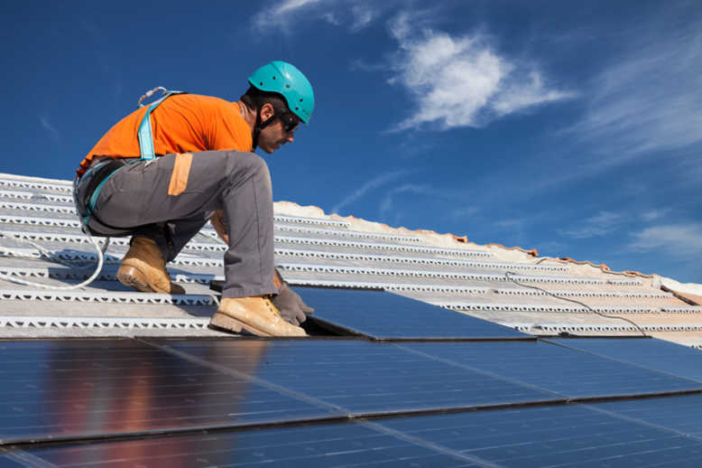
Αναμενόμενα Σχέδια Net metering και Net billing
Αναγνωρίζοντας τις αδυναμίες του σχεδίου της αυτοπαραγωγής, το Υπουργείο Ενέργειας προχώρησε στη δημιουργία μιας νέας κατηγορίας στα Σχέδια, αυτή του Συμψηφισμού λογαριασμών (net-billing).
Το net-billing αποτελεί μια διαφορετική εκδοχή της Αυτοπαραγωγής με τη διαφορά ότι η ενέργεια που διοχετεύεται στο δίκτυο θα αποζημιώνεται. Ωστόσο, αναμένεται ότι το σχέδιο net billing θα είναι με τέτοιο τρόπο (διαφορετικές χρεώσεις τελών δικτύου κτλ.) ώστε να ενθαρρύνεται η 100% ιδιοκατανάλωση και όχι η εκροή ηλεκτρικής ενέργειας προς το δίκτυο.
Οπόταν αν κάποιος είναι τώρα στο σχέδιο της αυτοπαραγωγής θα μπορεί να ενταχθεί στο σχέδιο του net-billing.
Το πως αναμένεται να διαμορφωθούν τα Σχέδια είναι ως εξής:
Αύξηση της μέγιστης ονομαστικής ισχύος των φωτοβολταϊκών συστημάτων της κατηγορίας συμψηφισμού μετρήσεων (net-metering) από 5 kW σε 10 kW για οικιακούς και εμπορικούς καταναλωτές.
Για συστήματα δυναμικότητας από 10 kW μέχρι 10 MW θα ισχύει η μέθοδος net-billing, ενώ θα εξακολουθήσει να ισχύει και η κατηγορία της αυτοπαραγωγής.
Αυτή τη στιγμή το τελικό Σχέδιο του net-billing βρίσκεται στο Υπουργείο Ενέργειας για τελική έγκριση πριν πάει στο Υπουργικό.
Notes:
Δύο άλλα σχέδια τα οποία αναμένονται μετά από πολλές παρεμβάσεις της ΟΕΒ είναι η αύξηση της μέγιστης ονομαστικής ισχύος των φωτοβολταϊκών συστημάτων της κατηγορίας net-metering από 5 kW σε 10 kW για οικιακούς και εμπορικούς καταναλωτές και το Σχέδιο Συμψηφισμού λογαριασμών (net-billing) όπου το συγκεκριμένο σχέδιο αναμένεται να υποβοηθήσει στην ενεργοποίηση του επιχειρηματικού κόσμου και να επιφέρει πολλαπλά οφέλη κυρίως στις επιχειρήσεις.
Με απλά λόγια το net-billing αποτελεί μια διαφορετική εκδοχή της Αυτοπαραγωγής με τη διαφορά ότι η ενέργεια που θα διοχετεύεται στο δίκτυο θα αποζημιώνεται. Ωστόσο, αναμένεται ότι το σχέδιο net billing θα είναι με τέτοιο τρόπο (διαφορετικές χρεώσεις τελών δικτύου κτλ.) ώστε να ενθαρρύνεται η 100% ιδιοκατανάλωση και όχι η εκροή ηλεκτρικής ενέργειας προς το δίκτυο.

Slide 14
Άλλα αναμενόμενα Σχέδια Χορηγιών για το 2018 μετά από παρεμβάσεις και της ΟΕΒ
Σχέδιο Επιχορήγησης ενεργειακών ελέγχων σε Μικρομεσαίες Επιχειρήσεις
Σχέδιο Επιχορήγησης θερμομονώσεων οροφής
Σχέδιο αντικατάστασης /εγκατάστασης ηλιακών θερμοσιφώνων
Notes:
Άλλα αναμενόμενα Σχέδια Χορηγιών για το 2018 μετά από παρεμβάσεις και της ΟΕΒ είναι το Σχέδιο Επιχορήγησης ενεργειακών ελέγχων σε μικρομεσαίες επιχειρήσεις, το Σχέδιο Επιχορήγησης θερμομονώσεων οροφής και το Σχέδιο αντικατάστασης /εγκατάστασης ηλιακών θερμοσιφώνων.

Slide 15
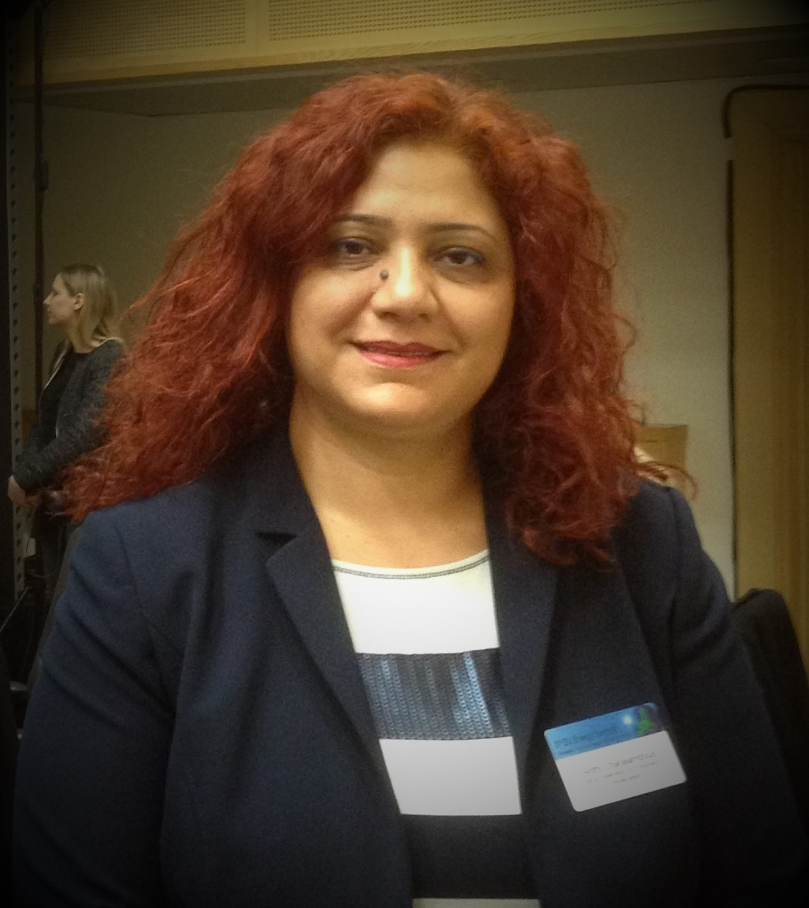
Η Ομάδα της Υπηρεσίας Ενέργειας & Περιβάλλοντος
Προϊστάμενη Υπηρεσίας
Βοηθός Λειτουργός
Λειτουργός
Λειτουργός
Η Ανθή Χαραλάμπους είναι Χημικός Μηχανικός, πτυχιούχος του Εθνικού Μετσόβιου Πολυτεχνείου (ΕΜΠ), με ειδίκευση στην Περιβαλλοντική Μηχανική (MSc), κάτοχος μεταπτυχιακού τίτλου Master of Business Administration (MBA) και του P.Dip. στην Ανανεώσιμη Ενέργεια και στη Διαχείριση Ενέργειας.
Ο Παναγιώτης Καστανιάς είναι Μηχανολόγος Μηχανικός, απόφοιτος του Πανεπιστημίου Κύπρου και κάτοχος μεταπτυχιακού τίτλου στην Περιβαλλοντική και Ενεργειακή Μηχανική από το Πανεπιστήμιο του Σέφιλντ.
Η Έλενα Γρηγορίου είναι πτυχιούχος Ηλεκτρολόγος Μηχανικός του Πανεπιστημίου Κύπρου και κάτοχος μεταπτυχιακού διπλώματος στις Ενεργειακές Τεχνολογίες και Βιώσιμο Σχεδιασμό από το Πανεπιστήμιο Κύπρου.
Η Χρίστια Αλεξάνδρου είναι πτυχιούχος Κλασικών Σπουδών του Πανεπιστημίου Κύπρου και αριστούχα απόφοιτη και κατέχει μεταπτυχιακό δίπλωμα στην Περιβαλλοντική Εκπαίδευση / Εκπαίδευση για την Αειφόρο Ανάπτυξη από το Πανεπιστήμιο Frederick.
acharalambous[at]oeb.org.cy
pkastanias[at]oeb.org.cy
egregoriou[at]oeb.org.cy
calexandrou[at]oeb.org.cy

Slide 16
ΕΥΧΑΡΙΣΤOYME ΓΙΑ ΤΗΝ ΠΡΟΣΟΧΗ ΣΑΣ!
Υπηρεσία Ενέργειας & Περιβάλλοντος OEB
Τηλ.: 22 665102
Φαξ: 22 666661
www.oeb.org.cy

